Slide 1
Desarrollo de Interfaces Práctica UD1
Manuel Cándido Mendoza González

Slide 2
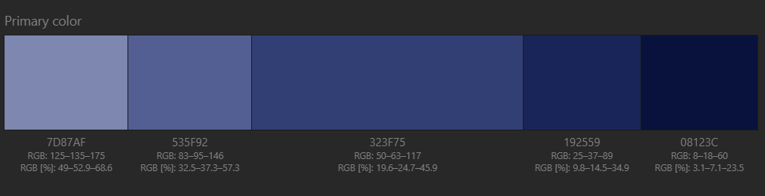
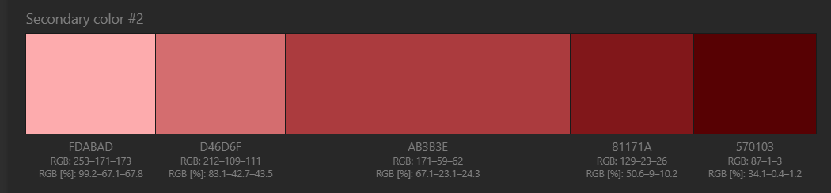
Paleta de colores
Justificación de los colores seleccionados:
He elegido esta paleta de colores, con tonos azules y toques rojos ya que recuerda a la bandera de Inglaterra.
Para el color del fondo lo he dejado en blanco para una mejor visión y la mayoría del texto de color negro simple.

Slide 3
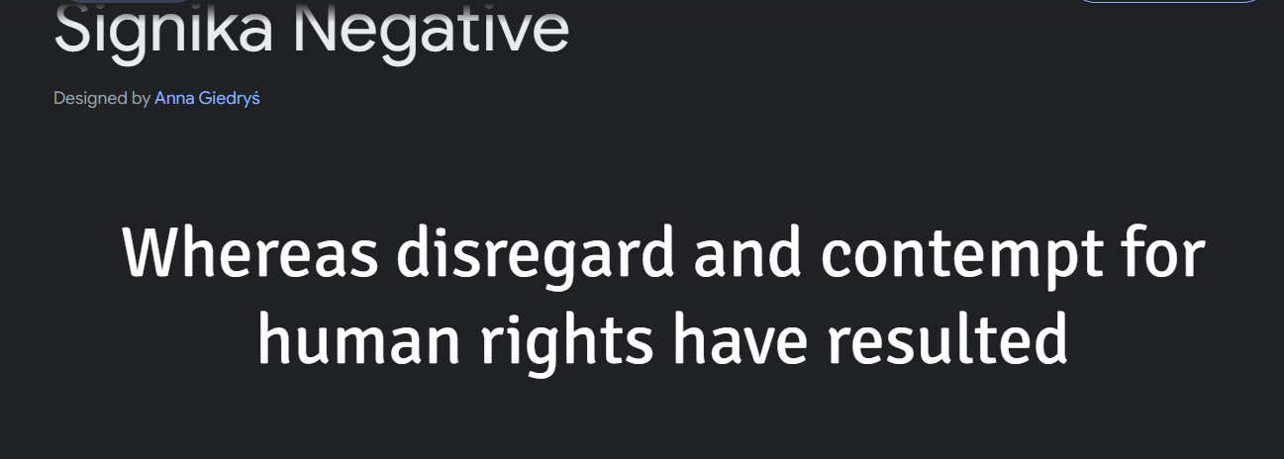
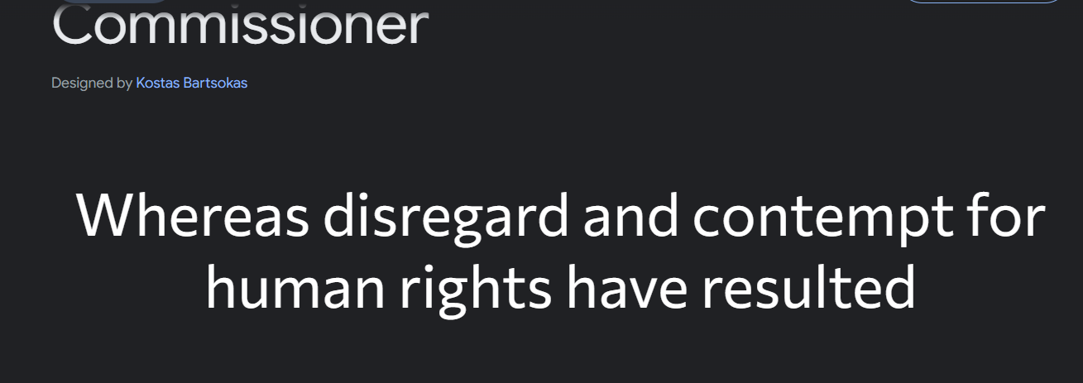
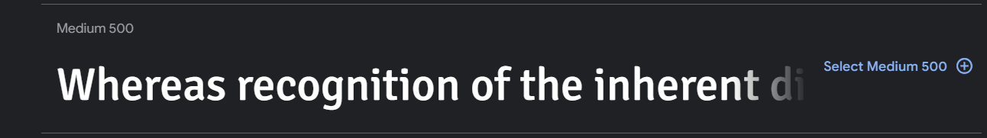
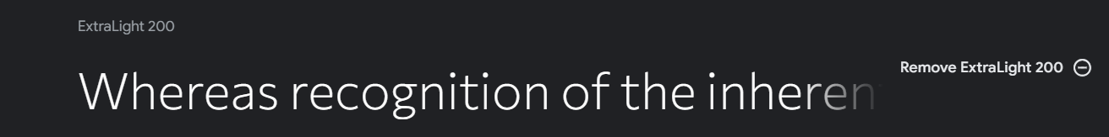
Fuentes utilizadas
SIGNIKA NEGATIVE 500:
2. COMMISSIONER 200:

Slide 4
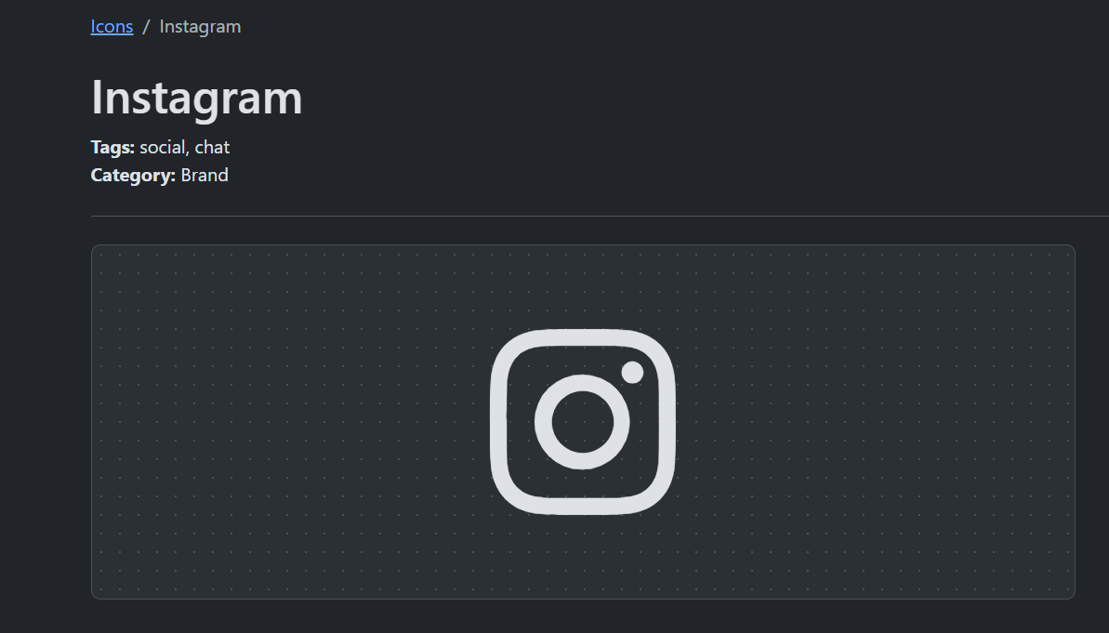
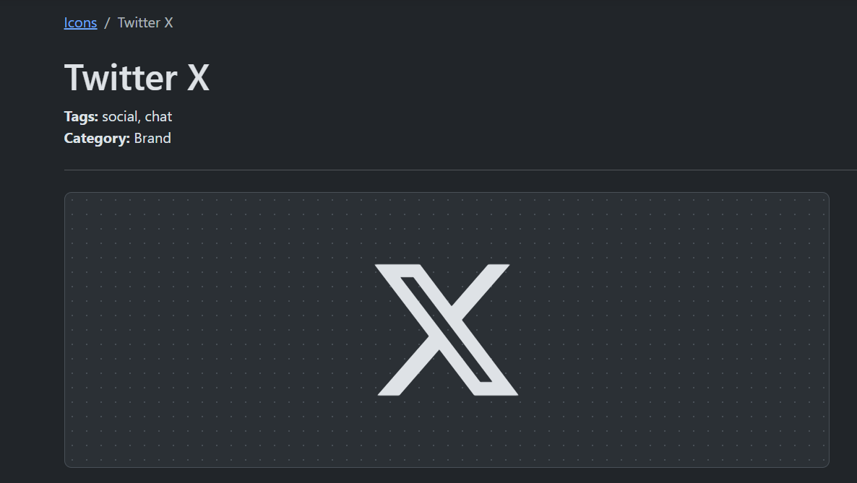
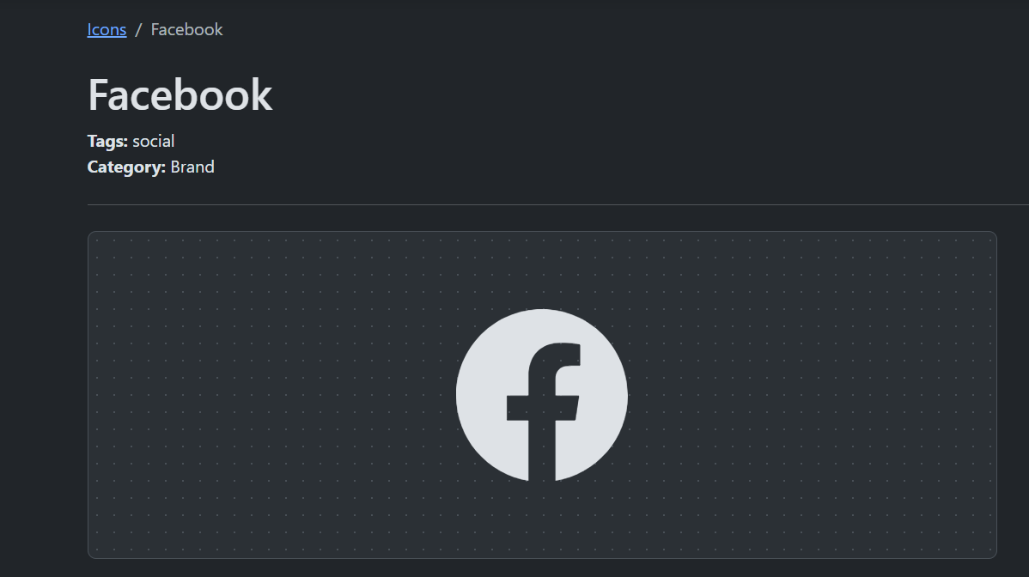
Iconos utilizados:
Imágenes utilizadas:
LINK AL REPOSITORIO DE IMÁGENES

Slide 5
Animaciones incluidas
Utilizamos esas animaciones “fadeIn” agregándole delays diferentes en algunas para retrasar la aparición de la animación:
- animate__delayNUMERO-s → Le da un retraso de x segundos dependiendo del caso (Ponemos los segundos en “NUMERO”, ej: animate_delay3-s, le da un retardo de 3 segundos)

Slide 6
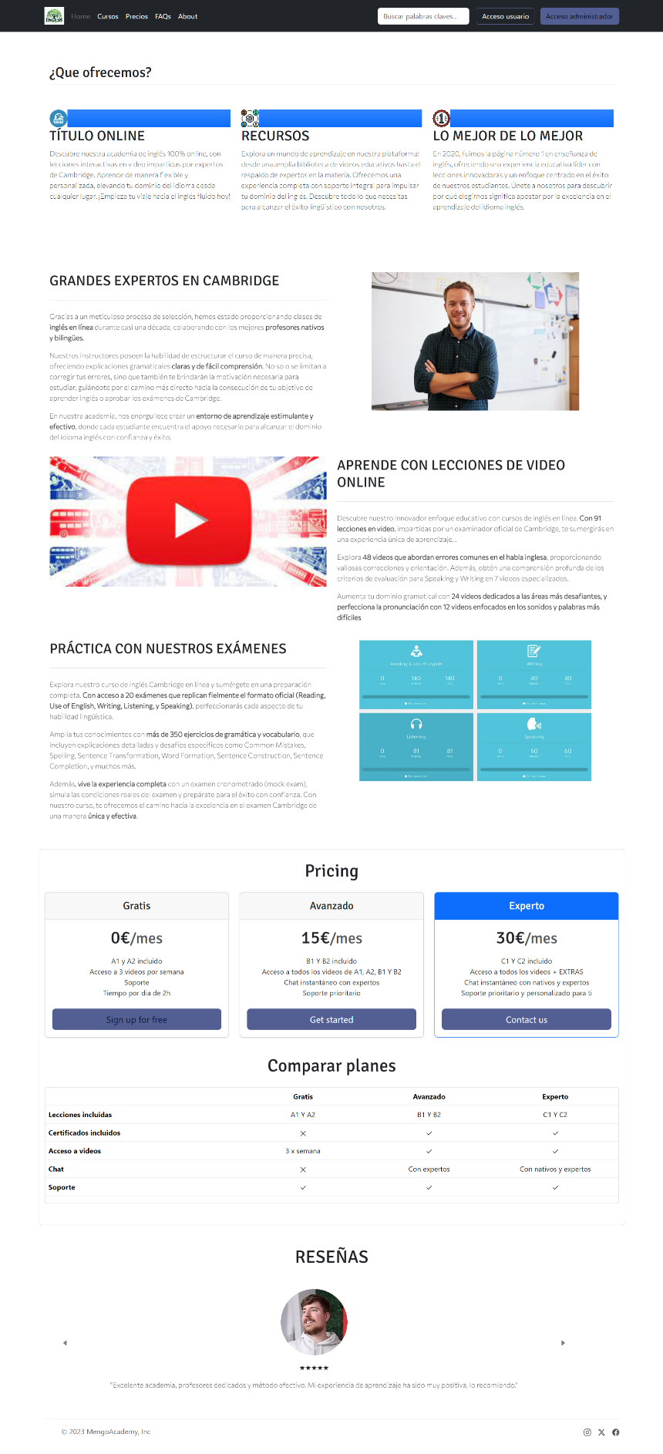
Responsive Web Desing
Vista portátil
Vista móvil

Slide 7
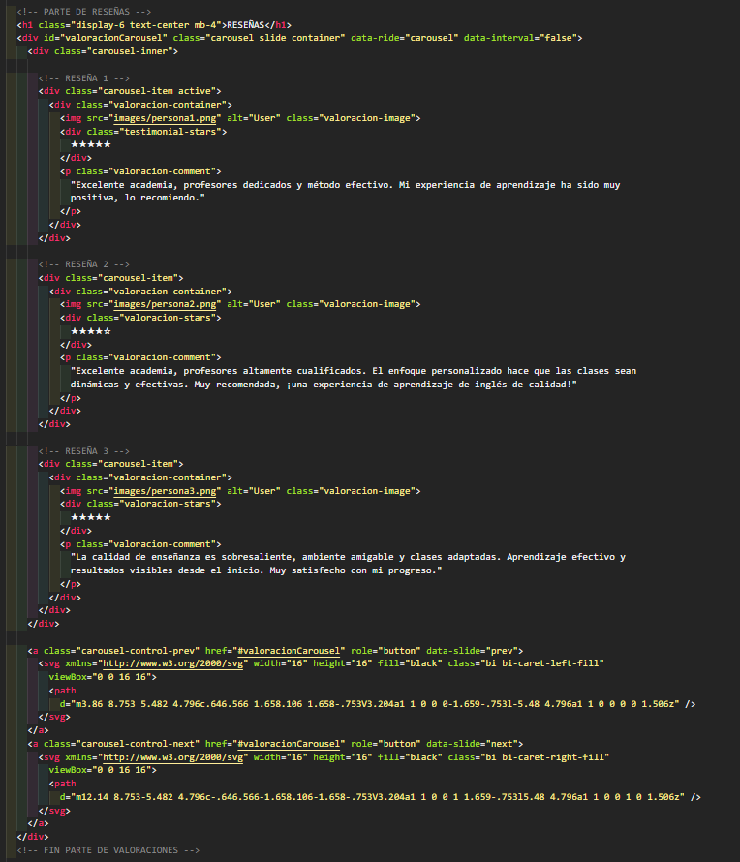
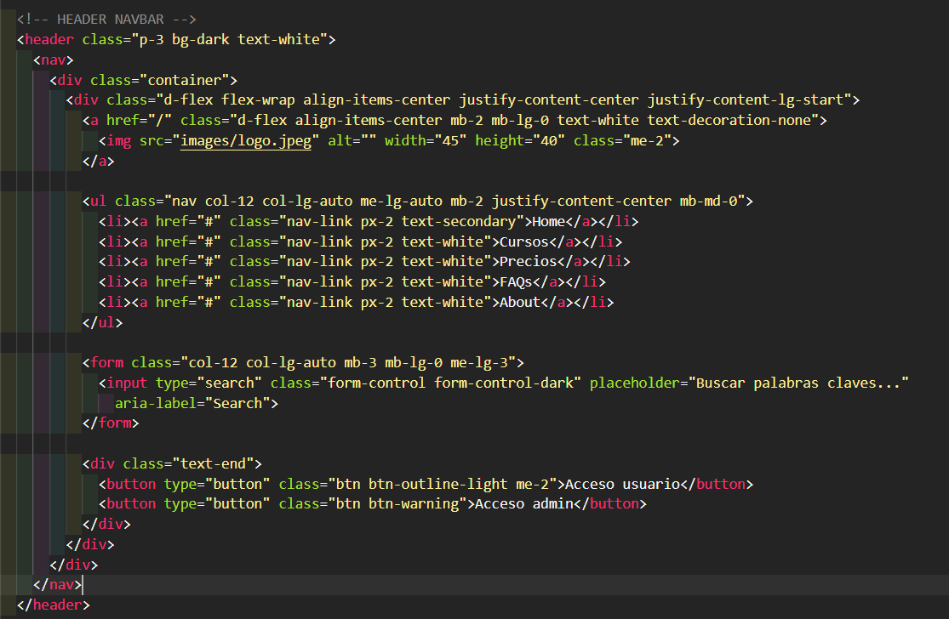
Componentes Bootstrap

Slide 8
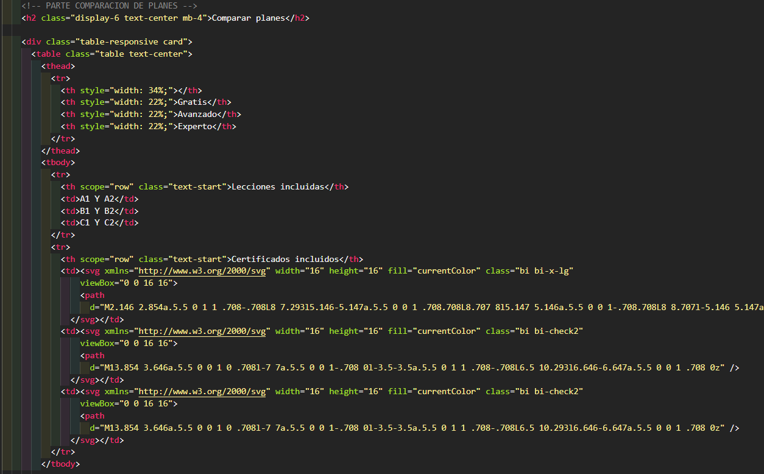
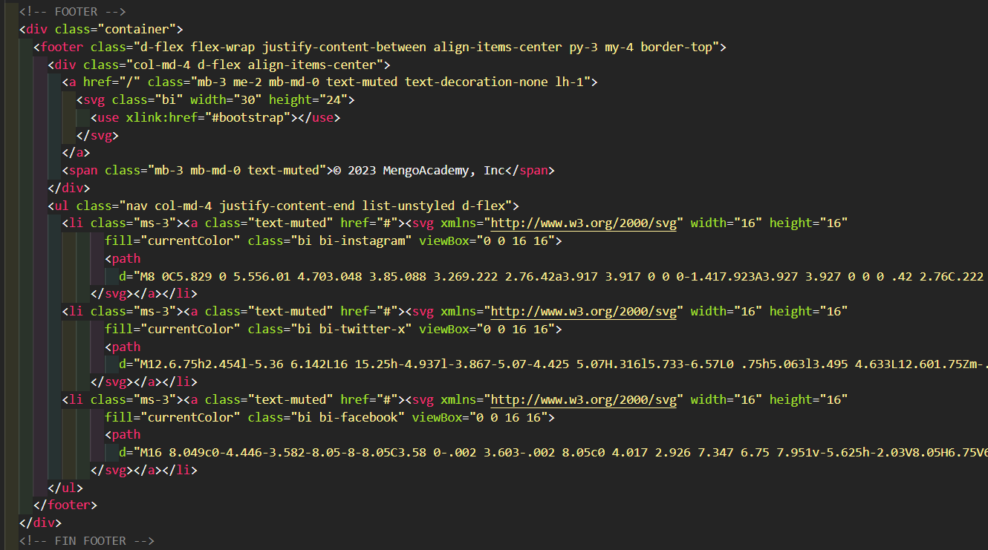
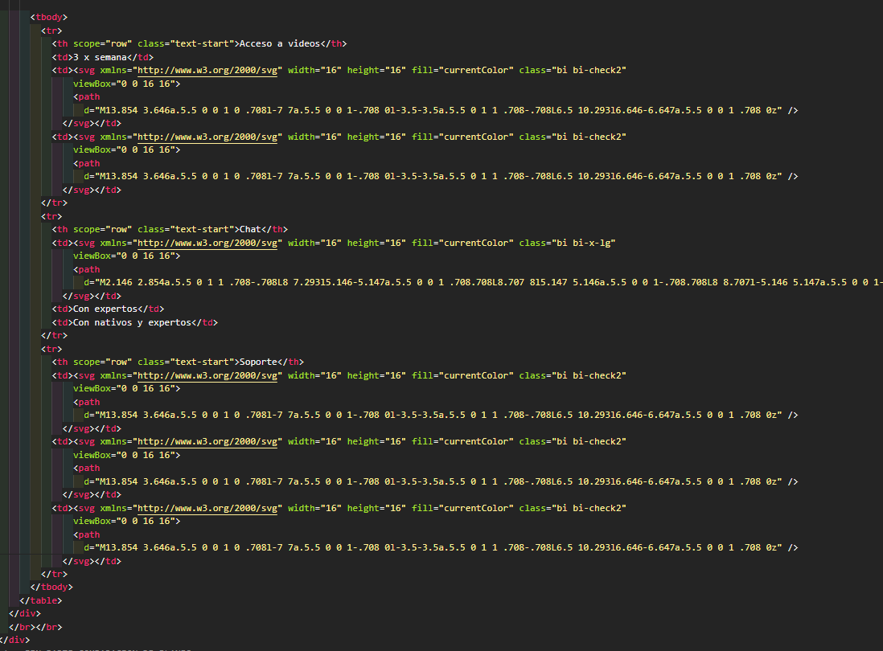
Componentes Bootstrap

Slide 9
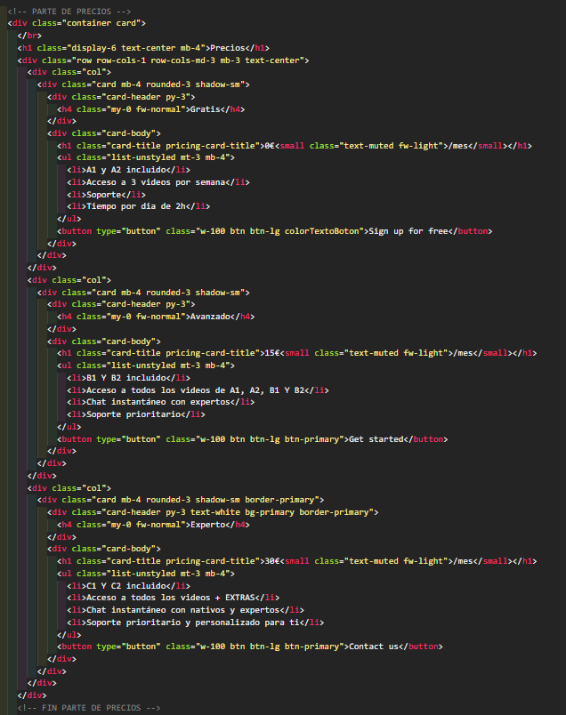
Componentes Bootstrap
Hemos utilizado una barra de navegación, carrusel, cards, un pricing, reviews y footer personalizado.
*Personalización restante comentado en el código*

Slide 10
GitHub
https://github.com/manumengo71/BOOSTRAP-1.git

Slide 11
Alojamiento web
http://boostrapmengo.infinityfreeapp.com

